Slide 1
Третья республика во Франции
Разработана:
учителем истории и обществознания
МОБУ «Рассветская СОШ им. В.В. Лапина»
Попова Людмила Александровна

Slide 2
Проверка домашнего задания
Выберите правильные суждения о причинах Франко-прусской войны. (Р.т. зад-е 41 на с. 73)
Наполеон III путем победоносной войны хотел укрепить свой «шатающийся трон»;
папа римский Пий IX подталкивал Наполеона III к войне с Пруссией;
соперничество Франции и Пруссии за лидерство в Европе;
Наполеон III стремился укрепить влияние Франции в Испании, в то время как Бисмарк хотел поставить Испанию в политическую зависимость от Пруссии;
Бисмарк рассчитывал, что победа над Францией позволит Пруссии завершить объединение страны и создать Германскую империю;
стремясь спровоцировать войну, Бисмарк дал в газеты сообщение, содержание которого было оскорбительно для французского правительства.
Объясните, почему трон Наполеона III назван «шатающимся»?

Slide 3
Найдите в задании 1 события, послужившие поводом к Франко-прусской войне, и расскажите о них подробнее.
Охарактеризуйте готовность прусской и французской армий к войне.
Какой характер носила война для Франции и для Пруссии?
После поражения французской армии при Седане в одной из парижских газет появилась статья «Под Седаном Наполеон III нашел своё Ватерлоо». Представьте, что вы автор статьи. Изложите её содержание. (Р.т. зад-е 42 на с. 74)
Продолжите фразу: «Франко-прусская война оказала большое влияние на судьбы европейских государств: …». (Р.т. зад-е 47 на с. 76)
Назовите причины парижского восстания 1871г.
Что такое Парижская коммуна?
Перечислите реформы, проведенные Коммуной для улучшения экономического положения парижан.
Почему Коммуна потерпела поражение?
Как вы оцениваете 72 дня Коммуны: это жестокий бунт или великий подвиг? Аргументируйте свой ответ. (Р.т. зад-е 46 на с. 75)

Slide 4
Цели урока
Образовательная: сформировать представление об экономическом и политическом развитии Франции в последней четверти XIX века
Развивающая: дальнейшее развитие умений работы с текстом учебника, статистическим материалом, историческими документами; умения высказывать и аргументировать свою точку зрения
Воспитательная: на примере «дела Дрейфуса» подвести к пониманию того, что политика национализма и шовинизма нарушает права личности

Slide 5
План
1. Экономическое развитие Франции в последней четверти XIX века
2. Государственное устройство Третьей республики. Демократические реформы
3. Панамский скандал (самостоятельное изучение). «Дело Дрейфуса»
4. Рабочее и социалистическое движение (самостоятельное изучение)
5. Французская колониальная империя

Slide 6
Экономическое развитие Франции в последней четверти XIX века
Подумайте, как Франко-прусская война отразилась на экономическом развитии Франции? Найдите подтверждение своей точки зрения в учебнике. (§ 21, пункт «После поражения»)
Изучите таблицу «Распределение населения Франции по основным сферам деятельности» и сделайте вывод об экономическом развитии страны
Год | Сельское хозяйство | Промыш- ленность | Торговля | Свободные профессии | Управление
1859 | 48,5 % | 30,7 % | 7,7 % | 1,8 % | 11,3 %
1900 | 45,1 % | 33,4 % | 6,7 % | 3,0 % | 11,8 %

Slide 7
В одном из парижских журналов в 1900 г. было опубликовано интервью, которое дал министр сельского хозяйства. Среди многих вопросов был и такой: «Господин министр, чем вы можете объяснить, что Франция, уничтожившая феодальное землевладение ещё в годы Великой революции, давшая возможность крестьянам приобрести землю в собственность, имеет сельское хозяйство, состояние которого тормозит развитие промышленности?»
С помощью текста учебника (§ 21, пункт «Почему отставало сельское хозяйство») представьте, какой ответ дал министр.
Дайте определение империализма и, пользуясь текстом учебника (§ 21, с. 188), назовите его проявления в экономике Франции.

Slide 8
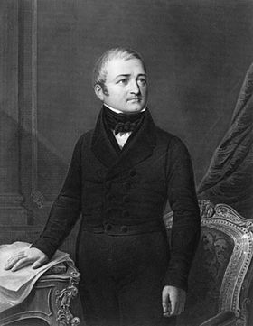
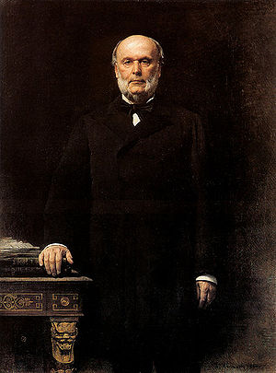
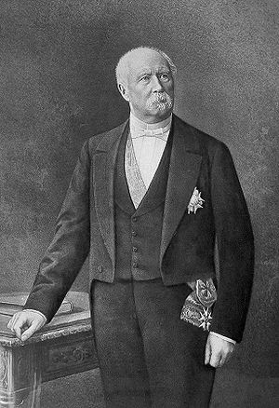
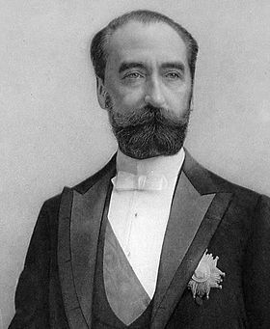
Государственное устройство Третьей республики. Демократические реформы
1875 г. Национальное собрание приняло конституцию, утвердившую во Франции республику
Патрис де Мак-Магон
Сади Карно
Адольф Тьер
Жюль Греви

Slide 9
Пользуясь текстом учебника (§ 21, пункт «Третья республика»), заполните схему «Государственное устройство Третьей республики»
Законодательная власть
Палата депутатов
Исполнительная власть принадлежала президенту, избиравшемуся на совместном заседании обеих палат, и министрам

Slide 10
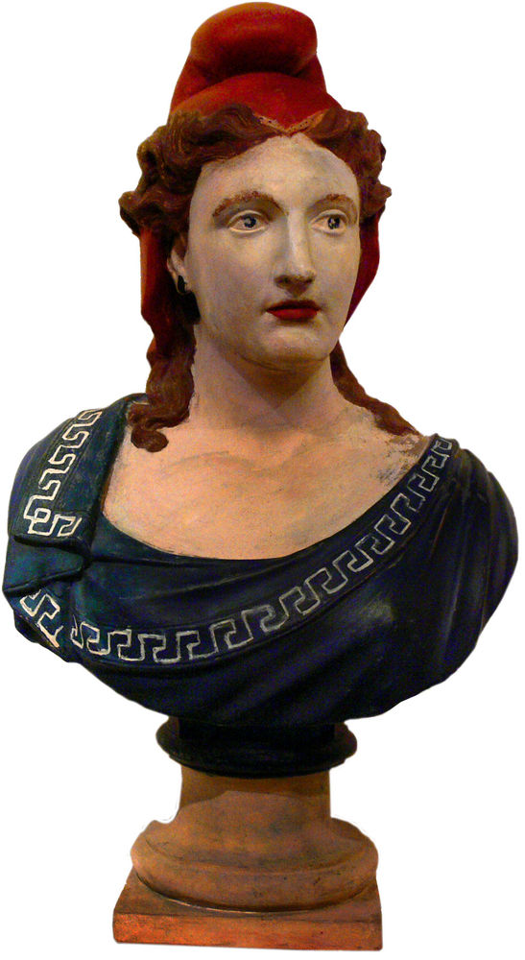
С конца 1870-х гг. был проведен ряд демократических реформ:
гимном вновь стала «Марсельеза», 14 июля объявили государственным праздником;
принят закон о свободе печати и собраний;
разрешена политическая пропаганда;
разрешены свободная деятельность профсоюзов и забастовки;
школа отделена от церкви, образование стало бесплатным и обязательным для детей до 13 лет
Марианна – символ республики

Slide 11
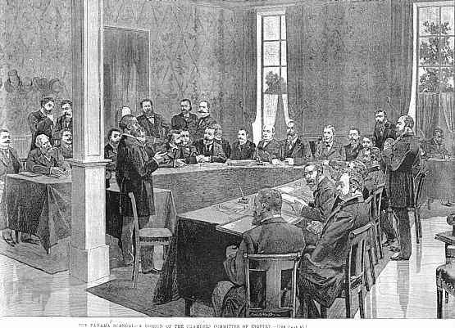
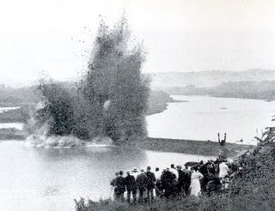
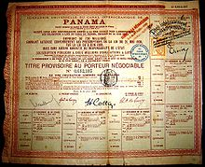
Панамский скандал. «Дело Дрейфуса»
Основной чертой политической жизни Франции стали взяточничество и бесчестность многих чиновников и политических деятелей, которые привели к самому крупному в истории Франции скандалу – Панамской афере.
Панамская компания и ее облигация
Строительство Панамского канала

Slide 12
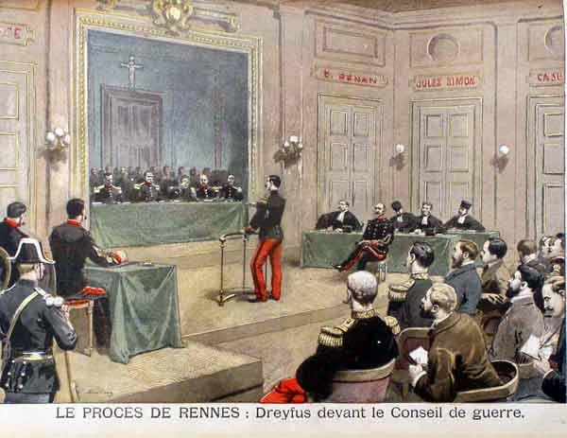
В конце XIX века Франция переживала всплеск национализма и шовинизма, который выразился в идее реванша в новой войне с Германией за возвращение Эльзаса и Лотарингии.
В это время Францию поразил еще один скандал, расколовший страну на два лагеря, – «дело Дрейфуса».
Заседание суда по «делу Дрейфуса»

Slide 13
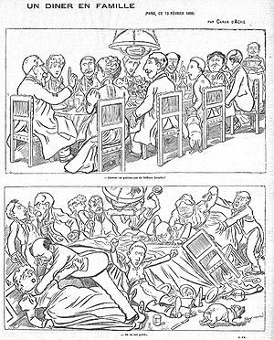
Согласны ли вы со следующей оценкой дела Дрейфуса:
«Вместе с безвестным офицером на скамью подсудимых села вся Франция»
Выскажите свою точку зрения по этому вопросу.
Карикатура «Семейный ужин». Вверху: «И главное, давайте не говорить о деле Дрейфуса!» Внизу: «Они о нём поговорили…»

Slide 14
Французская колониальная империя
Прочитайте отрывок из речи политического деятеля Франции Е. Этьена о целях французской колониальной политики.
«Какова наша цель? Мы создали и мы намерены сохранить и развивать колониальную империю, чтобы обеспечить будущее нашей страны на новых континентах, обеспечить нашим товарам рынки, а нашей промышленности источники сырья. Это неоспоримо.
Я должен заявить, что когда есть оправдание затратам и человеческим жертвам, которых требует создания наших колониальных владений, то оно заключается в надежде на то, что французский промышленник, французский торговец смогут направить в колонии излишки французского производства».
Подумайте, какую цель преследовало французское правительство, осуществляя колониальную экспансию?

Slide 15
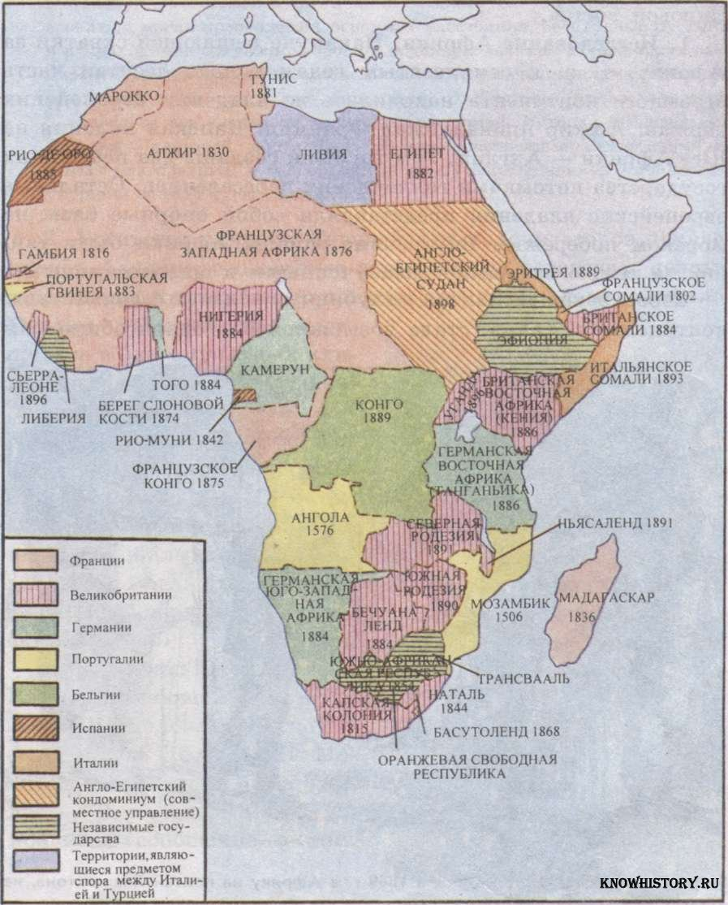
Посмотрите на карту и назовите колониальные владения Франции в Африке к концу XIX века

Slide 16
Домашнее задание
§ 21, задания 2,3,4 на с. 193
Панамский скандал: 1. Цель и начало строительства Панамского канала. 2. Панамская компания. Знаменитые акционеры. 3. Причины и сущность Панамского скандала. 4. Итоги и последствия Панамского скандала
Рабочее и социалистическое движение: 1. Определение социализма и история развития социалистических идей в Европе. 2. Развитие рабочего движения во Франции в конце XIXв. и влияние на него идей Карла Маркса. 3. Краткая биография социалистов и лидеров рабочего движения Франции Жюля Геда, Поля Лафарга и Жана Жореса

